Slide 1
Magasszintű programozási nyelvek I.
Programozási keretrendszerek

Slide 2
Hogyan lesz forráskódból futtatható program?
3 megoldás:
Fordító (compiler) + linker
Interpreter
Just-in-time (JIT) fordítás

Slide 3
Fordító
A forráskódot gépi kódra fordítja.
A gépi kódot direktben a CPU-n futtatja.
Pl. C, C++, Pascal.
Forráskód
Gépi kód
CPU
fordító

Slide 4
Fordító + linker
Amikor több modult fejlesztünk párhuzamosan.
A tárgykód fájlokat "összelinkeljük".
Forráskód 1
fordító
Tárgykód 1
linker
Gépi kód
CPU
Forráskód 2
fordító
Tárgykód 2
linker
linker
Forráskód 3
fordító
Tárgykód 3

Slide 5
Fordító + linker
Előny: Gyors.
Hátrány:
Nem biztonságos.
Nehéz detektálni azt, ha a gépi kódot valaki/valami meghekkelte.
A CPU számára a magasszintű fogalmak (pl. típus) ismeretlenek.
Tárgykód CPU-függő.

Slide 6
Interpreter
A forráskódot utasításról utasításra értelmezi és azonnal végrehajtja.
Minden utasításon biztonsági ellenőrzést hajt végre mielőtt végrehajtja.
Jellemzően deklaratív nyelvekhez.
pl. szkriptnyelvek, mint a Perl, PHP, Python, Javascript
pl. Prolog
Forráskód
CPU
interpreter

Slide 7
Interpreter
Előny: Biztonságos.
Hátrány:
Lassú.
Nincs tárgykód, ezért a forráskódot muszáj megosztanunk.

Slide 8
Just-in-time (JIT) fordítás
Fordító és interpreter kombinációja.
A forráskódot egy virtuális CPU virtuális gépi kódjává fordítjuk.
A virtuális gépi kód számára ismertek a magasszintű fogalmak (pl. típus).
Pl. Java, C#, Ruby, Python(?)
Tárgykód (virtuális gépi kód)
interpreter (virtuális CPU)
Forráskód
fordító
CPU

Slide 9
Just-in-time (JIT) fordítás
Előny:
Kellően gyors.
Biztonságos.
A tárgykód CPU-független.
Hátrány:
A virtuális CPU-t minden operációs rendszerre és CPU-ra implementálni kell.

Slide 10
.NET filozófia
Just-in-time fordítás
Egységesített típusrendszer
Szabványos megoldások
OOP (=objektum-orientált programozás)

Slide 11
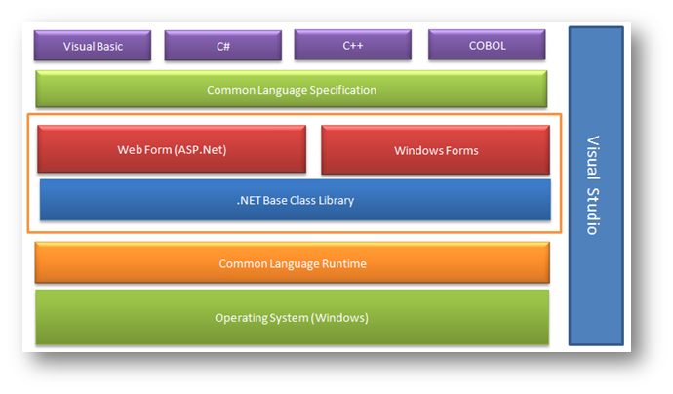
.NET architektúra

Slide 12
Common Language Runtime (CLR)
A virtuális CPU
Interpretálja a CIL nyelvet
Garbage collector
Kivételkezelés
Biztonságmenedzsment

Slide 13
Common Intermediate Language (CIL)
A virtuális CPU „gépi kódja”
A programunk futtatható állománya (*.exe) ilyen kódot tartalmaz
Erősen típusos nyelv
Alacsonyszintű műveletek típuskonverzióra, aritmetikára, eljárás hívására, stb.
.method static void Main()
{
.entrypoint
.maxstack 1
ldstr "Hello, world!"
call void [mscorlib]System.Console::WriteLine(string)
ret
}

Slide 14
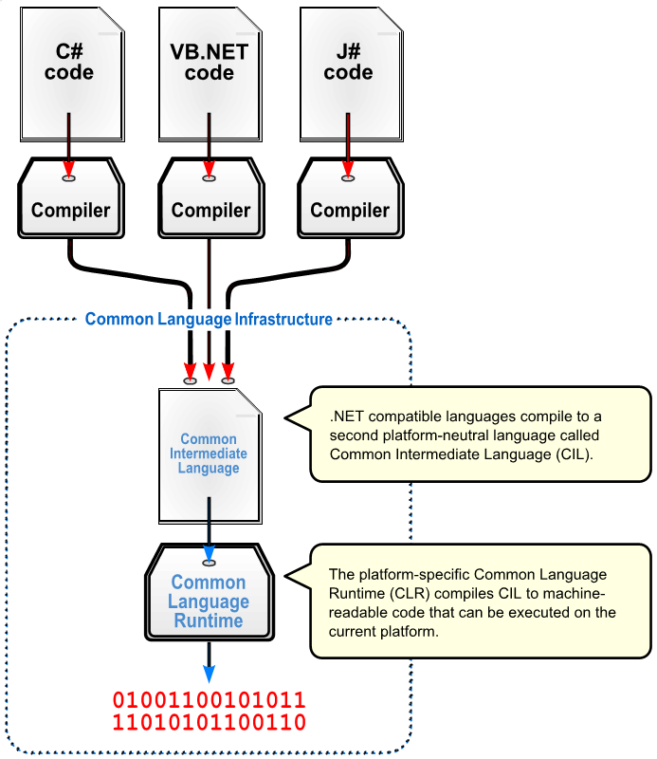
Common Language Specification (CLS)
Alapszabályok gyűjteménye.
Ezeket minden minden olyan programozási nyelvnek (pl. C#, F#, VB) tiszteletben kell tartania, amely CIL-re fordítódik.

Slide 15
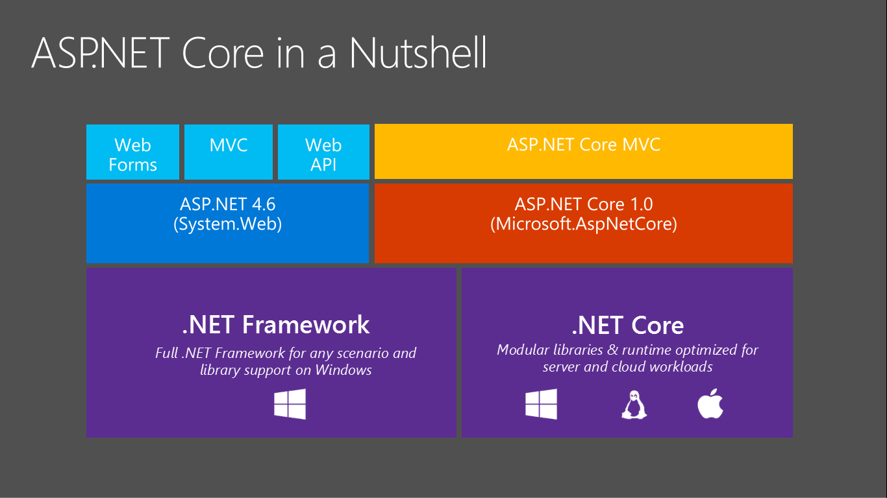
A C# története
2000-ben született
Java-n alapszik, de tisztább és megbízhatóbb
Aktuális verzió: C# 10.0
.NET 6.0 alatt
…vagy .NET Core 3.0 alatt
Fejlesztői környezet: Visual Studio
aktuális verzió: VS 2022
ingyenes változat: VS Community 2022
…vagy VS Code

Slide 16
Base Class Library (BCL)
Általános célú eljárások és függvények gyűjteménye (OOP stílusban).
Nem része a programozási nyelveknek, de része a .NET framework-nek.
Rengeteg szolgáltatást elérhetővé tesz:
I/O, mint pl. fájl írása/olvasása
XML műveletek
hálózati kommunikáció
adatbázis-elérés
GUI, stb.

Slide 17
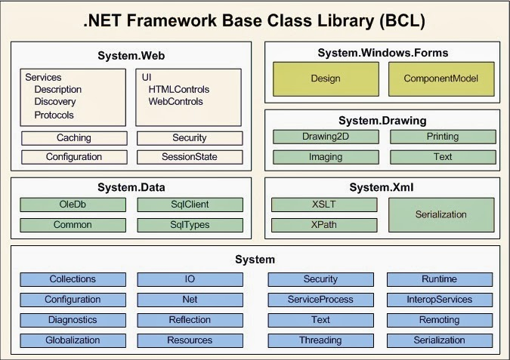
Base Class Library (BCL)

Slide 18
Más nyelvek, más keretrendszerek
Java
JVM = Java Virtual Machine
megfelel a .NET CLR-nek
Keretrendszerek:
Oracle
Java SE (Standard Edition)
Java EE (Enterprise Edition)
OpenJDK (Java Development Kit)
Open source
Fejlesztői környezetek: NetBeans, Eclipse, IntelliJ IDEA, stb.

Slide 19
Más nyelvek, más keretrendszerek
C, C++
Keretrendszerek:
GCC (GNU Compiler Collection)
Fordítóprogramok különböző nyelvekhez (C, C++, Ada, Fortran stb.)
Open source
Visual C++
.NET keretrendszerhez => JIT fordítás
stb.
Fejlesztői környezetek: Code::Blocks, Eclipse, Visual Studio stb.

Slide 20
Más nyelvek, más keretrendszerek
Python
Kétfelé ágazott a nyelv evolúciója:
Python 2.x
Python 3.x
Keretrendszerek:
Cpython: interpreteres
PyPy: JIT fordítás
Jython: Java gépi kóddá fordít
IronPython: .NET gépi kóddá fordít
Fejlesztői környezetek: PyCharm, Spyder, stb.

Slide 21
Más platformok…
Desktop (asztali) alkalmazások
GUI fejlesztés is
Webalkalmazások
ASP.NET
Java, Javascript, PHP, stb.
Mobil appok
Android => Java, Kotlin
iOS => Objective-C, Swift
Cross-platform => Xamarin (.NET), PhoneGap, NativeScript, React Native, Cordova, Qt stb.

Slide 22
További tantárgyak
Magasszintű prog. nyelvek 2 => OOP .NET-ben
Bevezetés a számítógép grafikába, Programozási környezetek => GUI fejlesztés .NET-ben
Webprog. tárgyak => PHP, Javascript
Adatbázis tárgyak => SQL, .NET
Szolgáltatás-orientált programozás => webszolgáltatások .NET-ben, PHP-ban, Node.js-ben
Assembly
Python
stb.

